Slide 1
Phát hiện các môn chuyên ngành quan trọng ảnh hưởng lớn đến điểm trung bình tích luỹ

Slide 2
Cách thức thực hiện
Sử dụng dữ liệu thật của các sinh viên trường Đại học Thăng Long
Tăng đô chính xác của mô hình
Chọn kiến chúc tốt tinh chỉnh thông số
Tìm ra các môn nhỏ nhất mà giữ độ chính xác cao nhất

Slide 3
Data
Dữ liệu bọn em được nhận gồm 3 file data.
File thứ nhất bao gồm điểm của các sinh viên trường Đại học Thăng Long. Bao gồm đầu điểm của 2900 sinh viên, bao gồm 4 cột là: ‘Mã HP’, ‘Tên HP’, ’Điểm’, ‘Số TC’
File thứ hai là mã ngành của từng sinh viên một
Và một tệp Excel chứa các danh sách môn học chứa các danh sách môn học.

Slide 4
Tiền xử lý dữ liệu
Tạo một hàm tính GPA từ datafame đã cho bằng cách lặp qua các điểm số và tín chỉ, tổng hợp chúng lại và tính trung bình.
Gộp 2 datafame thành 1 datafame duy nhất dựa vào ‘hash’. Thêm cột ‘nganh’, ‘khoa’ và GPA.
Tạo một cột mới 'Grade' dựa trên GPA sử dụng các khoảng điểm và nhãn định trước.
Xác định các môn học đã thay đổi về tín chỉ hoặc ngành học và lưu trữ chi tiết vào một dataframe.
Lọc dataframe để tập trung vào các môn học cụ thể đã được xác định là đã thay đổi.
Tạo datafame mới với các môn học đã lọc và loại bỏ các hàng có điểm F.

Slide 5
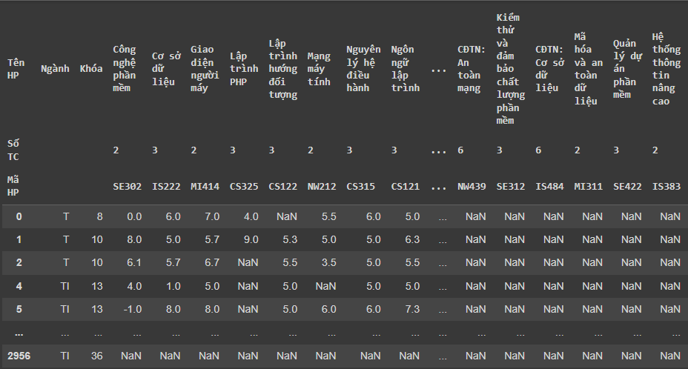
Chúng ta sẽ có data mới gồm:
2883 dòng và 66 cột.

Slide 6
PCA:
Do dữ liệu quá nhiều lên áp dụng PCA để giảm số chiều của dữ liệu và chỉ giữ lại những đặc trưng của dữ liệu mà thôi.
Đảm bảo rằng GPA và Grade nằm đúng cấp độ.
Loại bỏ các hàm có giá trị GPA bị thiếu.
Chuẩn bị các đặc trưng X bao gồm tất cả các cột trừ cột ‘GPA’ và ‘Grade’ và Vector mục tiêu y chỉ bao gồm cột ‘Grade’
Mã hóa biến phân loại.
Xử lý các giá trị thiếu bằng cách thay thế bằng giá trị trung bình của cột.
Áp dụng PCA với số lượng thành phần chính muốn giữ lại là 10.

Slide 7
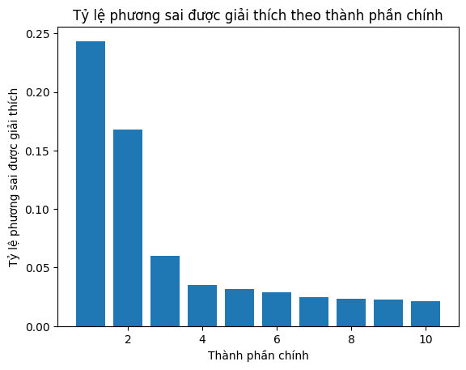

Slide 8
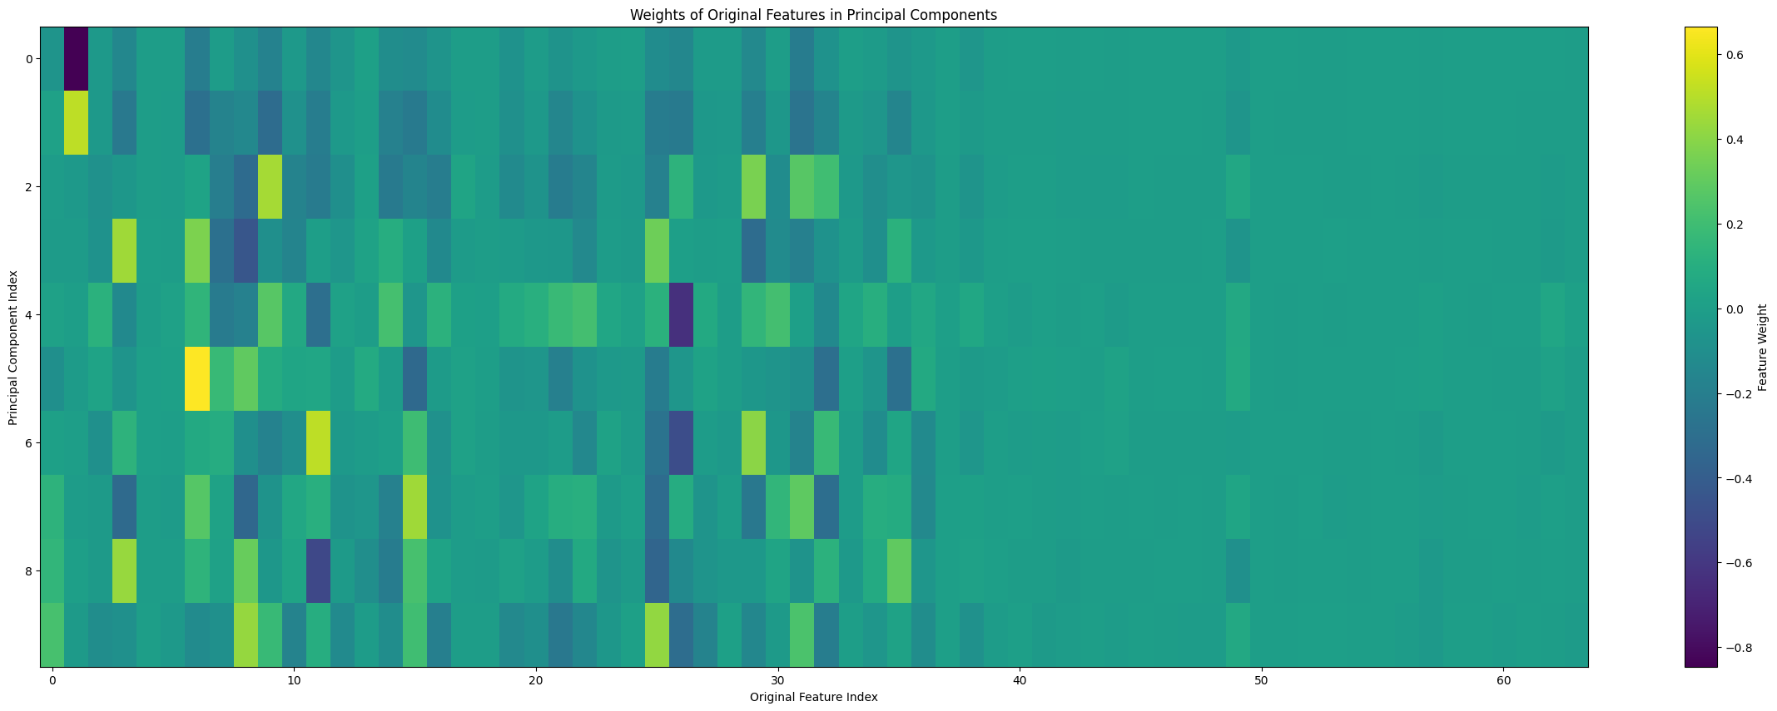

Slide 9
Các đặc trưng quan trong:
Khóa
Cơ sở dữ liệu
Lập trình hướng đối tượng
Nguyên lý hệ điều hành
Ngôn ngữ lập trình
Toán rời rạc
Giải tích 1
Kiến trúc máy tính
Kỹ thuật số
Tin đại cương

Slide 10
Huấn luyện mô hình
Sử dụng 3 mô hình học máy class classification là:
Logistic Regression.
Random Forest
Support Vector Machine (SVM)

Slide 11
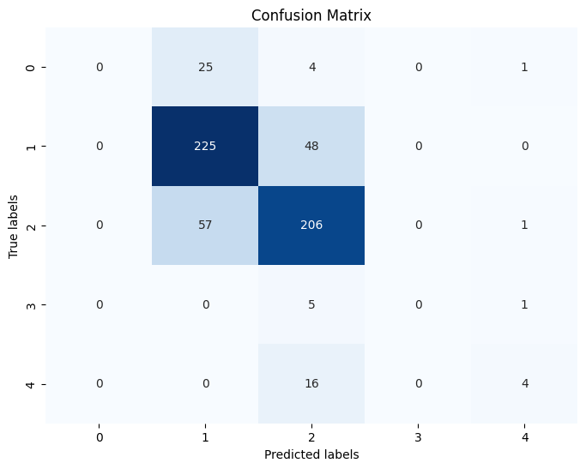
Logistic Regression
Accuracy: 0.7335581787521079

Slide 12
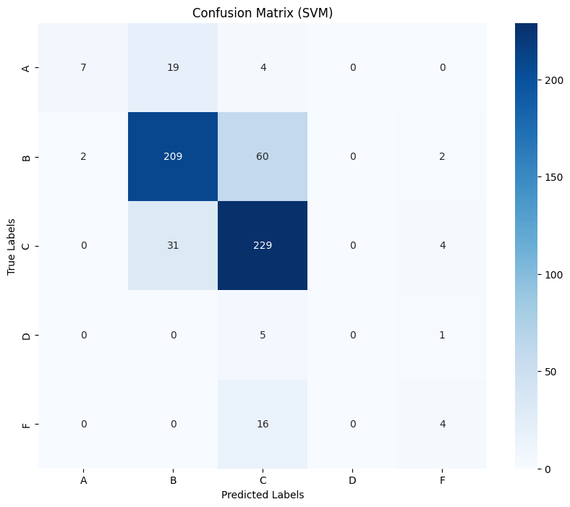
Support Vector Machine (SVM)
SVM Accuracy: 0.7571669477234402

Slide 13
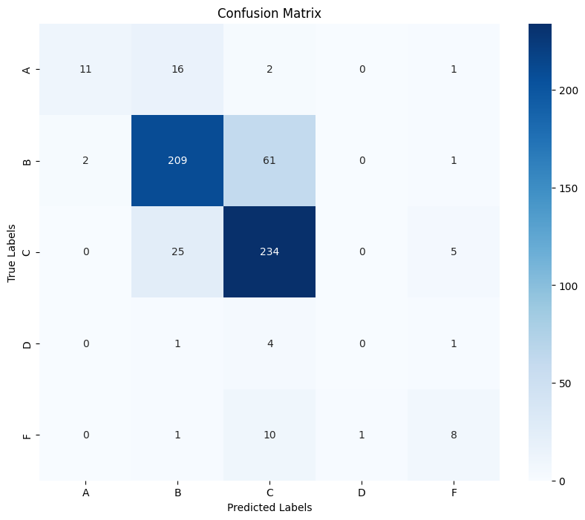
Random Forest
Random Forest Accuracy: 0.7790893760539629

Slide 14
Điểm mạnh
Điểm Yếu
Mô hình có độ chính xác tổng thế khá tốt (78%)
Mô hình hoạt động tốt với các lớp B và C
Lớp D và lớp F có hiệu suất kém, đặc biệt là lớp D.
Sự không cân bằng trong tập dữ liệu (lớp D có rất ít mẫu) ảnh hưởng đến hiệu suất của mô hình.

Slide 15
Cải thiện mô hình
Xử lý sự không cân bằng của dữ liệu:
Tăng số lượng mẫu cho các lớp ít xuất hiện (D và F) bằng cách thu thập thêm dữ liệu hoặc sử dụng kỹ thuật oversampling như SMOTE.
Tuning mô hình:
Tối ưu hóa các tham số của mô hình hiện tại hoặc thử các mô hình khác nhau.
Feature Engineering:
Thêm hoặc chọn lọc các đặc trưng để cải thiện khả năng phân loại.
Cross-validation:
Sử dụng cross-validation để đảm bảo mô hình không bị overfitting và có thể tổng quát hóa tốt hơn.

